Slide 1

SELECT * FROM TorinoPizza
Gruppe 8
Martin, Henrik, Christian og Magnus
26/11/2024

Slide 2

Oversigt
Projektbeskrivelse
Chen-Diagram
Crow-Diagram
Normalisering til 3NF
DB præsentation
5 SQl eksempler
GUI præsentation

Slide 3

Projektbeskrivelse
Databasesys for Pizzaria
Ordreregistrering
Menu
Kundeoplysning
Bonus
Levering
Lager
GUI

Slide 4
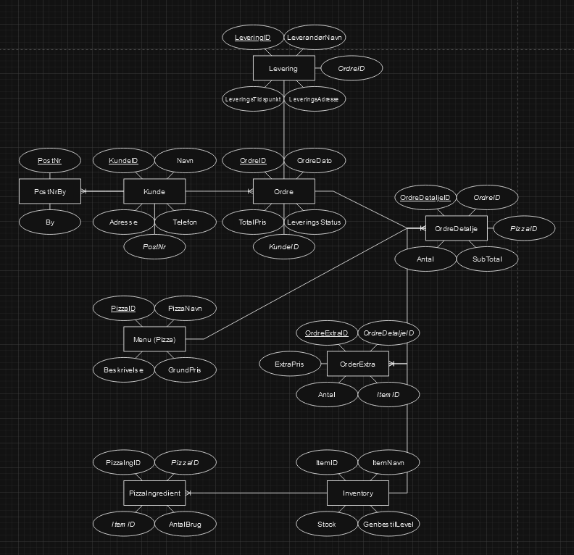
Chen ER-Diagram
Første værktøj
Visuelt overblik over vores DB design
Diskussioner om 3NF

Slide 5
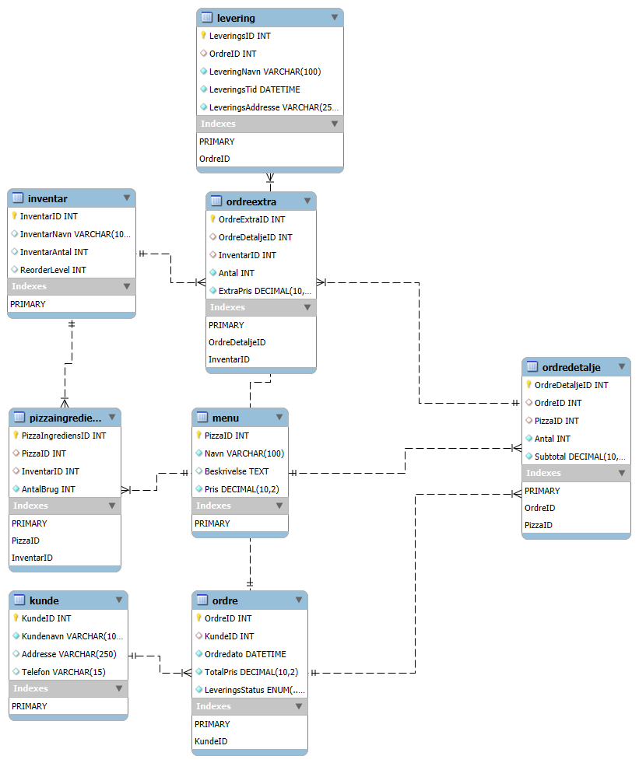
Crow's Foot ER-diagram
Reverse engineering med MySQL
Overblik over Keys + properties
Sådan ser den aktuelle database ud

Slide 6
Normalisering til 3NF
1NF (Første Normalform): Fjerner gentagende grupper og sikrer, at alle værdier er atomare (uopdelbare). Hver celle i tabellen indeholder kun én værdi, og hver række er unik. | 2NF (Anden Normalform): (Kræver, at tabellen allerede er i 1NF) Fjerner delvise afhængigheder, dvs. at ingen ikke-nøgle-attribut må afhænge af kun en del af en sammensat primærnøgle. Ikke-nøgle-attributter skal afhænge fuldt ud af hele primærnøglen. | 3NF (Tredje Normalform): (Kræver, at tabellen allerede er i 2NF.) Fjerner transitive afhængigheder, dvs. at ikke-nøgle-attributter må kun afhænge direkte af primærnøglen, ikke indirekte via andre ikke-nøgle-attributter.

Slide 7
1NF
OrdreID | KundeID | Kundenavn | Adresse | LevAdresse | Telefon | Ordredato | TotalPris | LeveringsStatus
1 | 101 | John Doe | Vesterbrogade 45, København | Vesterbrogade 45, København | 12345678 | 2024-11-19 12:30:00 | 75.00 | Leveret
2 | 102 | Jane Smith | Østerbrogade 10, København Ø | Østerbrogade 10, København Ø | 87654321 | 2024-11-19 14:00:00 | 170.00 | Under Levering
3 | 101 | John Doe | Vesterbrogade 45, København | Vesterbrogade 45, København | 12345678 | 2024-11-19 12:30:00 | 150.00 | Ordre modtaget

Slide 8
2NF
KundeID | Kundenavn | Adresse | Telefon
101 | John Doe | Vesterbrogade 45, København | 12345678
102 | Jane Smith | Østerbrogade 10, København Ø | 87654321
OrdreID | KundeID | Ordredato | TotalPris | LeveringsAdresse | LeveringsStatus
1 | 101 | 2024-11-19 12:30:00 | 75.00 | Vesterbrogade 45, København | Leveret
2 | 102 | 2024-11-19 14:00:00 | 170.00 | Østerbrogade 10, København Ø | Under Levering
1 | 101 | 2024-11-19 13:30:00 | 150.00 | Vesterbrogade 45, København | Ordre Modtaget
Notes:
For at opnå 2NF opdeler vi tabellen, så data kun afhænger af hele primærnøglen. Vi adskiller Kunde-oplysninger fra Ordre-oplysninger, da Kundenavn, Addresse, og Telefon kun afhænger af KundeID.

Slide 9
3NF
KundeID | Kundenavn | Addresse | Telefon
101 | John Doe | Vesterbrogade 45, København | 12345678
102 | Jane Smith | Østerbrogade 10, København Ø | 87654321
OrdreID | KundeID | Ordredato | TotalPris | LeveringsStatus
1 | 101 | 2024-11-19 12:30:00 | 75.00 | Leveret
2 | 102 | 2024-11-19 14:00:00 | 170.00 | Under Levering
3 | 101 | 2024-11-20 13:00:00 | 150.00 | Ordre modtaget
LeveringsID | OrdreID | LeveringTid
1 | 1 | 2024-11-19 13:00:00
2 | 2 | 2024-11-19 14:30:00
3 | 3 | 2024-11-20 14:00:00
Notes:
LeveringsAdresse er afhængig af OrdreID i NF2, ikke direkte af kunden, så den bør håndteres i en separat tabel for levering

Slide 10
SQL-eksempel
SELECT
o.OrdreID,
k.Kundenavn,
o.TotalPris,
o.LeveringsStatus
FROM Ordre o
JOIN Kunde k ON o.KundeID =k.KundeID;
OrdreID | KundeNavn | TotalPris | Status
1 | John Doe | 75.00 | Leveret
5 | John Doe | 100.00 | Ordre modtaget
2 | Jane Smith | 170.00 | Under Levering
3 | Michael Jensen | 180.00 | Ordre modtaget
4 | Sarah Andersen | 265.00 | Leveret

Slide 11
SQL-eksempel
SELECT
o.OrdreID, k.KundeID, k.Kundenavn, k.Addresse, k.Telefon, od.OrdreDetaljeID, m.PizzaID, m.Navn AS PizzaNavn, m.Pris AS PizzaPris, od.Antal AS PizzaAntal,
(m.Pris * od.Antal) AS PizzaSubtotal, -- Beregning af pizzaens subtotal
IFNULL(SUM(oe.ExtraPris * oe.Antal), 0) AS ToppingPris, -- Beregning af topping-pris
(m.Pris * od.Antal + IFNULL(SUM(oe.ExtraPris * oe.Antal), 0)) AS TotalPris -- Totalpris inkl. Toppings
FROM Ordre o
JOIN Kunde k
ON o.KundeID = k.KundeID
LEFT JOIN OrdreDetalje od ON o.OrdreID = od.OrdreID
LEFT JOIN Menu m ON od.PizzaID = m.PizzaID
LEFT JOIN OrdreExtra oe ON od.OrdreDetaljeID = oe.OrdreDetaljeID
LEFT JOIN Inventar i ON oe.InventarID = i.InventarID
WHERE o.OrdreID = 1
GROUP BY od.OrdreDetaljeID;
OrdreID | KundeID | KundeNavn | Adresse | Telefon | OrdreDetaljeID | PizzaID | PizzaNavn | PizzaPris | PizzaAntal | PizzaSubtotal | ToppingPris | Totalpris
1 | 1 | John Doe | … | … | 1 | 1 | Margherita | 75 | 1 | 75 | 10 | 85

Slide 12
GUI med JavaFX

Slide 13
Opsummering
3NF formaliseret database
GUI der håndterer bestilling af pizza (inkl. toppings).
GUI der kan oprette nye kunder i systemet.
GUI der viser ordreliste med samhørig kunde

Slide 14
Spørgsmål?

